Slide 1
MATEMATIKA
2 - SINF

Slide 2
II BOB
100 ichida ayirish
Mavzu: 100 ichida sonlarni xonadan o‘tib ayirish usullari

Slide 3
6 – Topshiriq (31 – bet)
80
60
63
81

Slide 4
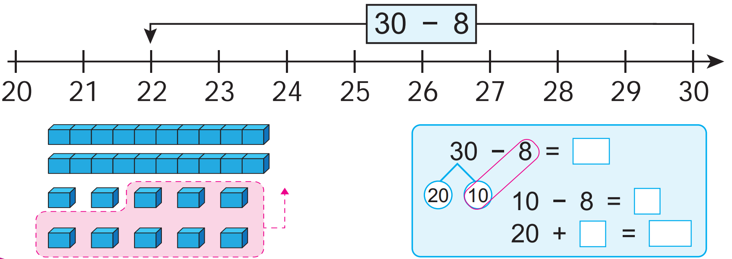
1 – Topshiriq 33 - bet
22
2
2
22

Slide 5
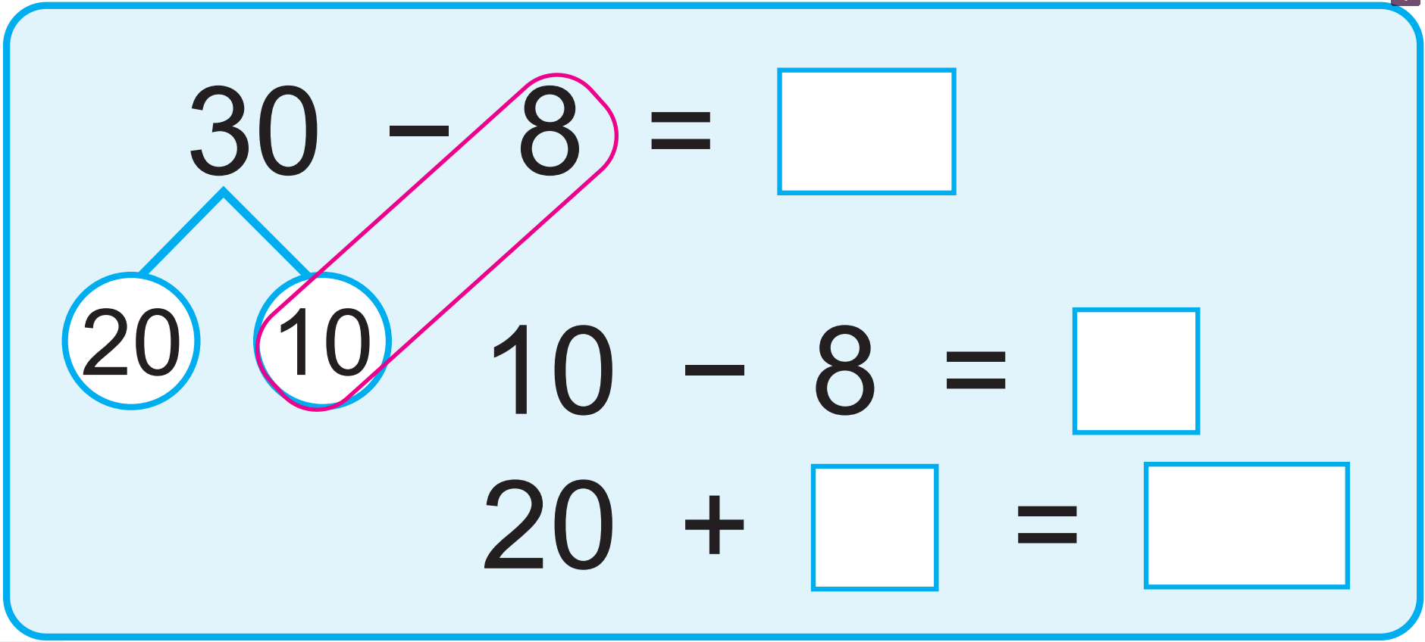
2 – Topshiriq 33 - bet
30 – 7 60 – 2 80 – 5 50 - 8
30
7
23
60
2
58
20
10
10
7
3
50
10
10
2
8
20
3
23
50
8
58

Slide 6
Qaysi geometrik shakl ko‘p?
3- Topshiriq
Uchburchaklar:
To‘rtburchaklar:
5
Uchburchaklar:
To‘rtburchaklar:
Uchburchaklar:
To‘rtburchaklar:
5
6
2
2
1

Slide 7
Bo‘sh kataklarga mos sonni yozamiz
4- Topshiriq
45
31
83
69
45
83
31
69
14
14

Slide 8
Dars jadvali asosida berilgan fanlarning haftada necha marta bo‘lishini topamiz
5- Topshiriq
5
1
2
8

Slide 9
Mustaqil topshiriq (33 – bet)
20
4
16
10
10
10
4
6
10
6
16

Slide 10
E’tiboringiz uchun rahmat!

